Slide 1
Игра «Guessing»
Автор: Клишина Наталья Леонидовна
учитель английского языка
МБОУСОШ с.Кузьминские Отвержки
Липецкого района Липецкой области

Slide 2
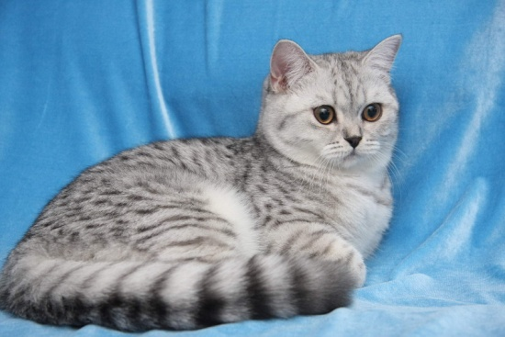
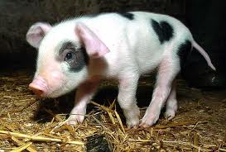
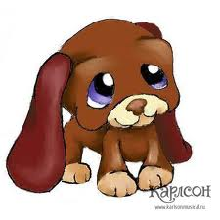
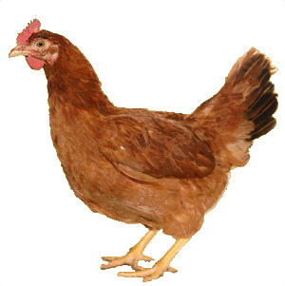
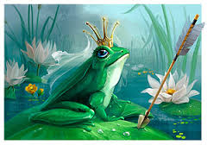
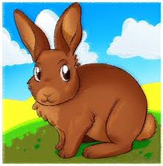
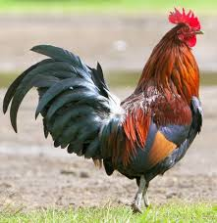
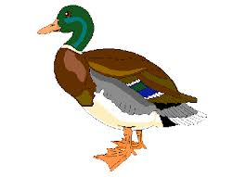
CAT

Slide 3
RABBIT

Slide 4
DOG

Slide 5
DUCK

Slide 6
PIG

Slide 7
FROG

Slide 8
COCKEREL

Slide 9
HEN

Slide 10


Return

Slide 11


